Slide 1

산학연계 SW프로젝트
SNS 정보를 활용한 소상공인 발전 가능성 평가 서비스
TEAM INT
2018204035 한정수
2018204036 윤서안
2018204046 조민경
2018204021 권나현

Slide 2




연구 주제 주제 변경 이유 및 소개
데이터셋 데이터 수집 및 전처리 방법
INDEX
분석 및 모델링 데이터 분석 및 모델 구축
최종 결과물 UI 설명 및 시연

Slide 3

연구 주제
주제 변경 이유 및 소개

Slide 4

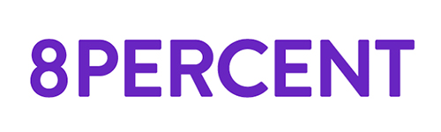



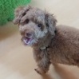
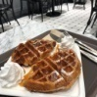
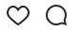

회사 소개 및 팀원별 역할
주식회사 에잇퍼센트 (8PERCENT, Inc.)
한정수 (팀장)
윤서안
조민경
권나현
Python, R 코드 작성
게시글, 좋아요 관련 코드 관리
데이터 수집 및 데이터베이스 관리
데이터 전처리 및 모델링
UI - JS 및 계정별 그래프 제작
Python, R 코드 작성
해시태그 관련 코드 관리
데이터 수집 및 데이터베이스 관리
데이터 전처리 및 모델링
UI - 디자인 및 분포 그래프 제작
Python, R 코드 작성
프로필, 게시글 분류 코드 관리
데이터 수집 및 데이터베이스 관리
데이터 전처리 및 모델링
발표 자료 제작
Python, R 코드 작성
위치, 날짜 관련 코드 관리
데이터 수집 및 데이터베이스 관리
데이터 전처리 및 모델링
UI - 디자인
좋아요 8,888개
좋아요 8,888개
좋아요 8,888개
좋아요 8,888개
방금
방금
방금
방금

Slide 5


연구 주제 소개
기존 주제
SNS 정보를 활용한
개인 신용 평가 서비스
변경된 주제
SNS 정보를 활용한
소상공인 발전 가능성 평가 서비스
SNS만을 통한 개인 정보 수집의 한계
신용 평가 관련 데이터를 구할 수 없음
소상공인 계정 개인 사업자 또는 작은 규모의 사업자가 상품 판매를 위해 운영하는 SNS 계정
신용 평가를 하는 방향으로 진행하기보다는
SNS를 통해 얻을 수 있는 인지도, 신뢰도 등의 데이터를 활용하여
소상공인들의 현재 활동과 추후 발전 가능성을 평가하려고 함

Slide 6
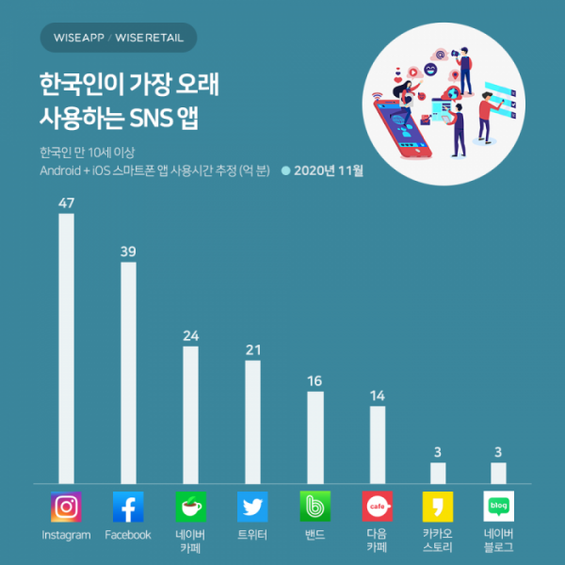
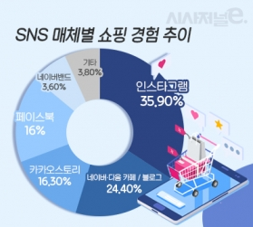
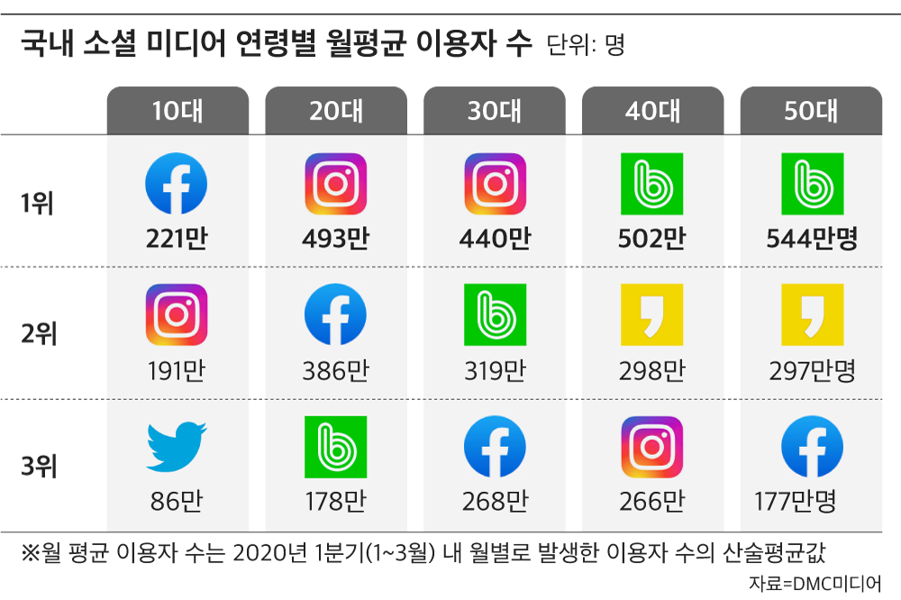
# 왜 인스타그램을 선택했는가?
해시태그를 이용한 검색이 용이
한국인이 가장 오래 사용하는 SNS 앱 1위를 기록 (지난 11월 기준)
미디어 이용자 수에 관하여 인스타그램이 다양한 연령층의 상위권을 차지
SNS 매체 중 홍보 효과가 탁월
SNS중 가장 향후 이용 확대 가능성이 높아 보이고, 기업의 마케팅 전략에 수월하게 이용될 수 있으며,
이용자들 또한 기업 브랜드 광고에 대한 거부감이 덜한 인스타그램을 연구대상으로 삼았다.
(이지영, ‘2019, 인스타그램 정보원 유형에 따른 지각된 정보원 속성이 광고효과에 미치는 영향’)
Notes:
배치 다시 정리할것임

Slide 7





사용한 툴
SNS
데이터 수집 및 분석
UI

Slide 8
데이터셋
데이터 수집 및 전처리 방법

Slide 9

소상공인 계정 판별
다음과 같은 방법으로 소상공인의 계정 판별
1 마켓, 쇼핑몰, 패션, 주문제작 등 인스타 마켓과 관련도가 높은 23개의 해시태그로 게시물 검색
2 게시물을 업로드한 계정이 소상공인 계정이 맞는지 아래와 같이 확인
큰 회사나 유명인을 거르기 위해 ‘인증됨’ 마크가 있는 계정 제외
이미 성공하여 자리를 잡아 대출 가능성이 별로 없는 계정을 거르기 위 팔로워 수가 100,000명이 넘는 계정 제외
소개글에 문의, 이벤트, 주문, 판매 등 상품 판매 계정이 자주 사용하는 35개의 단어 중 하나를 사용하면 계정 ID 수집

Slide 10
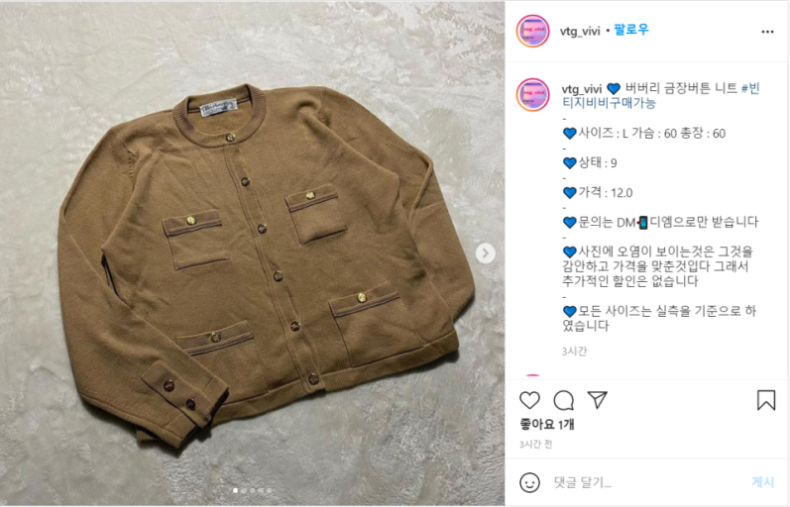
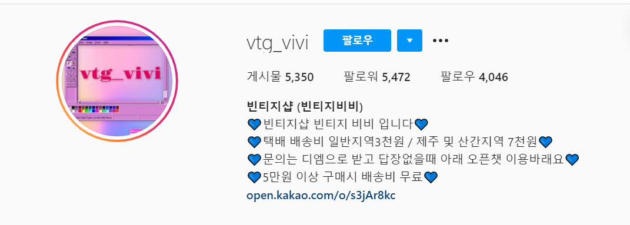
크롤링한 데이터
Post 해당 계정의 게시물들 크롤링
Profile 계정 기본 정보 크롤링
계정 이름
계정 이름
게시물 / 팔로워 / 팔로잉
해시태그
본문
위치정보
해시태그
본문
위치정보
소개글
좋아요 수 작성 날짜
좋아요 / 작성 날짜

Slide 11
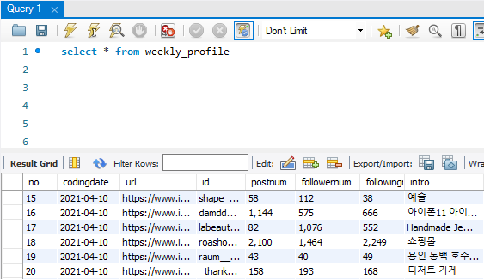
데이터 수집 방법
weekly_profile DB
총 3500개의 프로필 데이터
크롤링 날짜
url
Id
게시물 수
팔로워 수
팔로잉 수
3500개 계정의 프로필을 주 1회, 약 8주 동안 크롤링
→ 프로필 정보의 변동을 보기 위함

Slide 12
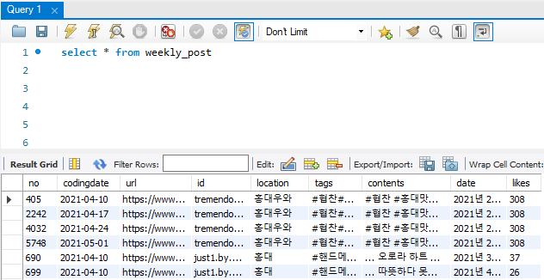
데이터 수집 방법
weekly_post DB
크롤링 날짜
게시물 URL
ID
위치 정보
해시태그
게시물 내용
게시물 작성 날짜
게시물 좋아요 수
약 28000개의 포스트 데이터
3500명 중 이상치 제거 진행하고 가계정들을 걸러냄
→ 박스 플롯으로 이상치 제거 후
팔로워 수에 비해 팔로잉 수가 심히 큰 경우 가계정이라 판단하고
팔로워/팔로잉 값이 0.25 미만인 값 제거
이 중 200개의 계정을 랜덤 샘플링하고
주 1회, 4주 동안 게시물 약 30개씩 크롤링
→ 게시물 관련 정보에 대한 데이터를 얻기 위함
Notes:
하지만 일주일마다 돌리기엔 부담이 컸음. 시간적으로도 오래 걸리고(하루 종일 돌려도 3~4일), 계정 차단 현상이 빈번 <- 이부분을 말로 간단하게 설명

Slide 13
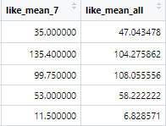
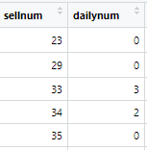
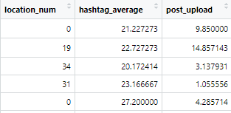
새로운 컬럼 추가(R 사용)
like_mean_7 최근 7일 이내의 게시글의 좋아요 평균
like_mean_all 수집한 게시글 전체의 좋아요 평균
일상글 / 판매글
게시글 본문 내용 중 특정 단어가 들어갔는지
유무에 따라 구분
location num 계정 별 위치정보를 사용한 게시글의 수
hashtag_average 계정 별 게시글 당 사용 해시태그 개수 평균
post_upload 계정 별 게시글 업로드 주기

Slide 14
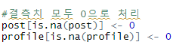
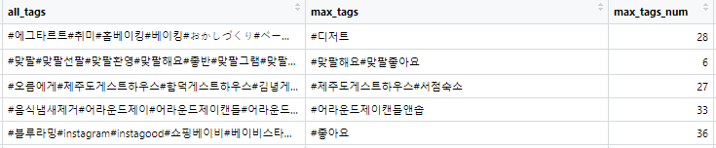
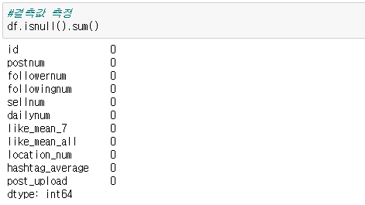
새로운 컬럼 추가 및 결측치 제거
결측치 없음을 확인
all_tags 계정 별 전체 게시글의 모든 해시태그
max_tags 계정 별 가장 많이 사용한 해시태그
max_tags_num 계정 별 가장 많이 사용된 해시태그의 사용 횟수

Slide 15
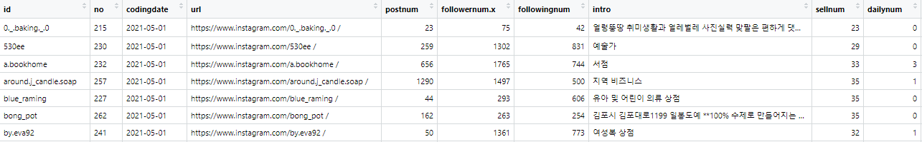
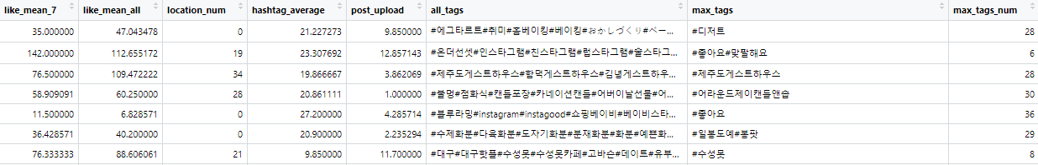
최종 데이터
총 18개의 컬럼
약 200개의 계정을 1달간 주 1회마다 수집

Slide 16
분석 및 모델링
데이터 분석 및 모델 구축

Slide 17
미래 팔로워 수를 종속 변수로
논문 발췌
인스타그램 계정 팔로워 수는 해당 계정의 신뢰성과 호감에 유의한 영향을 미치는 것으로 밝혀졌다. 즉, 팔로워 수가 높을수록 이용자에 대한 신뢰감과 호감을 높게 인지하였다. 이는 게시글을 보는 이용자의 게시글 태도와 구매의도에서도 유의미한 영향을 미치는 것으로 나타났다.
소비자 92%는 일반광고보다 인플루언서가 언급한 내용에 신뢰감을 가진다고 한다.
많은 팔로워 수를 보유하고 있는 브랜드는 이용자들의 관심을 받는 만큼 인기 있는 브랜드라는 것이 증명된다. (김린아, 2017; Iconsquare, 2016)
미래(다음주) 팔로워 수를 예측하여 발전가능성을 평가하기로 결정
05/08의 팔로워 수 (= 현재 05/01 기준 다음주 팔로워 수)
이전 3주간의 데이터 (04/10 04/17 04/24)를 이용

Slide 18
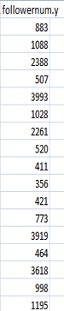
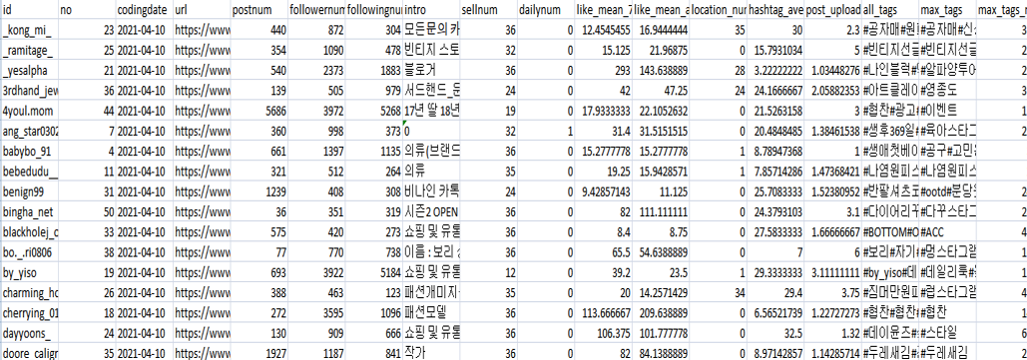
학습을 위해 사용할 데이터
이번주 프로필 데이터에 다음주 팔로워 수를 붙임
ex) 4/10의 profile 데이터(현재 데이터) + 4/17 팔로워 수(미래 팔로워 수)
4/17의 profile 데이터(현재 데이터) + 4/24 팔로워 수(미래 팔로워 수)
4/24의 profile 데이터(현재 데이터) + 5 / 1 팔로워 수(미래 팔로워 수)

Slide 19
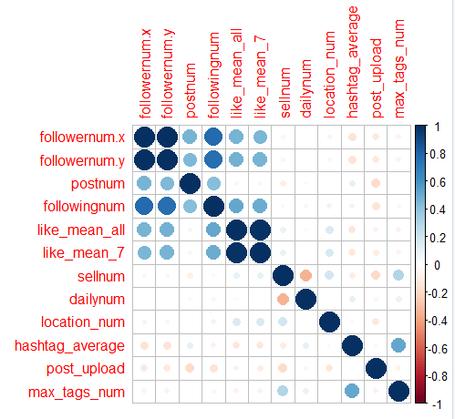
상관성 분석
follower.x - follower.y
like_mean_7 - like_mean_all
위와 같이 높은 상관관계를 보이는 컬럼들을 함께 두면 과적합이 발생할 수 있음
따라서 해당 컬럼들의 다중공선성 확인이 필요

Slide 20
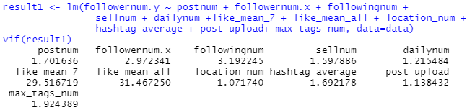
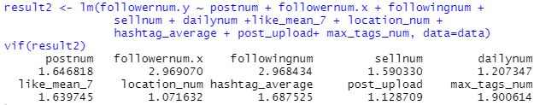
다중공선성 확인
다중공선성(Multicollinearity)
모형의 일부 예측 변수가 다른 예측 변수와 상관되어 있을 때 발생하는 조건
중대한 다중공선성은 회귀계수의 분산을 증가시켜 불안정하고 해석하기 어렵게 만듦
like_mean_7 – like_mean_all의 다중공선성이 높으므로 둘 중 하나 제거
다중공선성이 모두 낮음을 확인할 수 있음
like_mean_all 제거
종속변수 y = 미래(다음주) 팔로워 수 독립변수 x = 다중공선성을 보이는 변수를 제거한 변수 전부

Slide 21
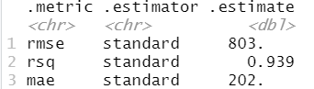
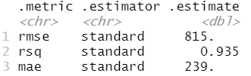
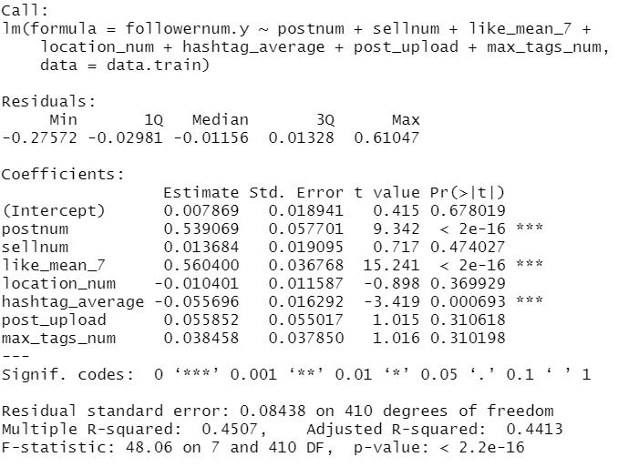
모델 성능 비교
Random Forest
Boosting
Multiple Linear Regression
<
RMSE = 803
RSQ = 0.939
RMSE = 815
RSQ = 0.935
RSQ = 0.4413
>
>
RMSE값은 작을수록, R-Square(결정계수)값은 클수록 좋은 모델
93.9%의 설명력을 가지는 Random Forest가 가장 예측력이 좋다고 판단

Slide 22
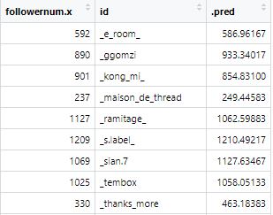
Random Forest 결과
현재 팔로워 수
계정 아이디
예측된 미래 팔로워 수

Slide 23
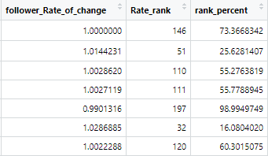
Random Forest 결과
follower_Rate_of_change (팔로워 변화율)
= 미래 팔로워 수 / 현재 팔로워 수
팔로워 변화율 < 1 : 값이 작아질수록 미래 팔로워 수가 줄어듦
팔로워 변화율 = 1 : 팔로워 수 변화 없음
팔로워 변화율 > 1 : 값이 커질수록 미래 팔로워 수가 늘어남
Rate_rank 전체 계정 중 해당 계정의 순위
rank_percent 순위를 백분율로 표현 (상위 %)
미래 팔로워 수
현재 팔로워 수
발전 가능성 =
- 1
X 100

Slide 24
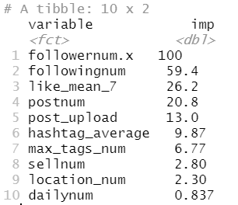
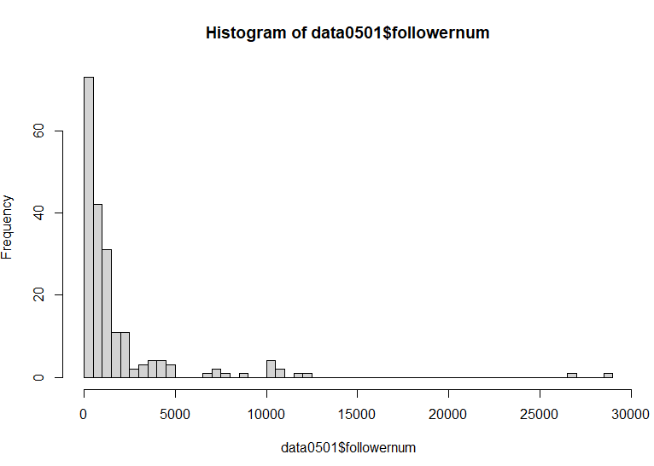
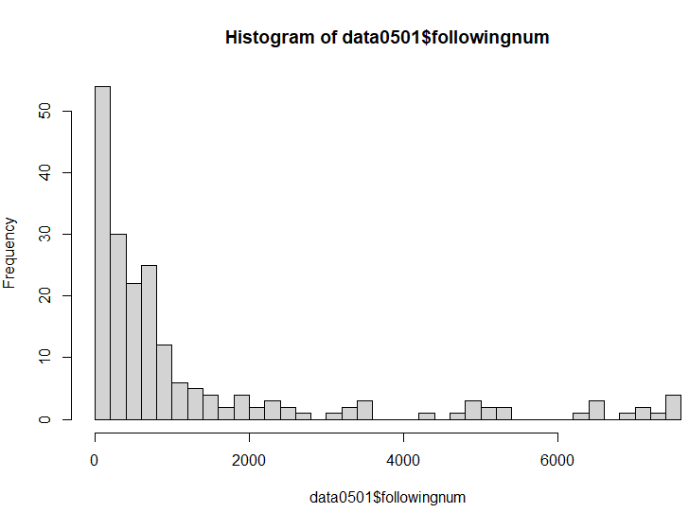
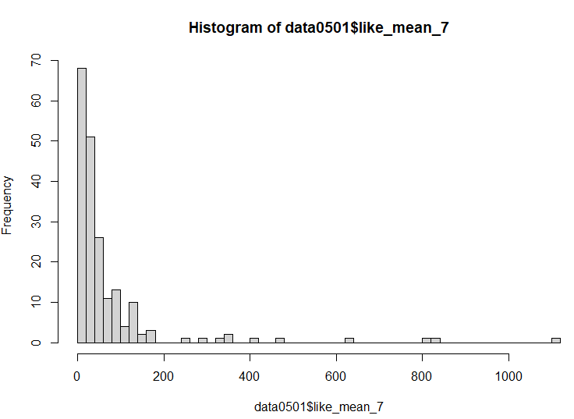
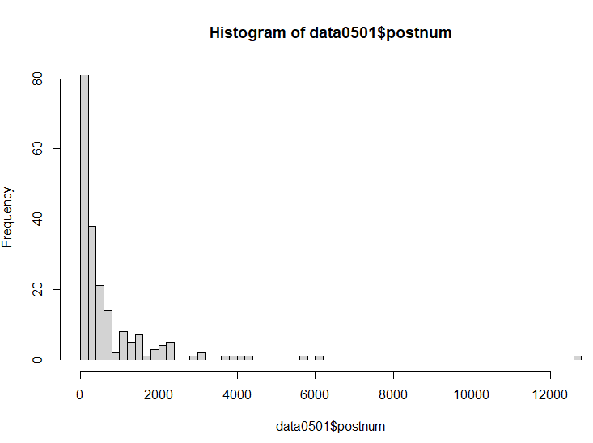
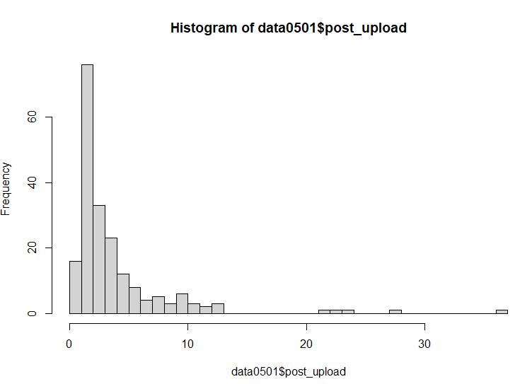
유의한 변수들의 가치와 분포

Slide 25
최종 결과물
UI 설명 및 시연

Slide 26
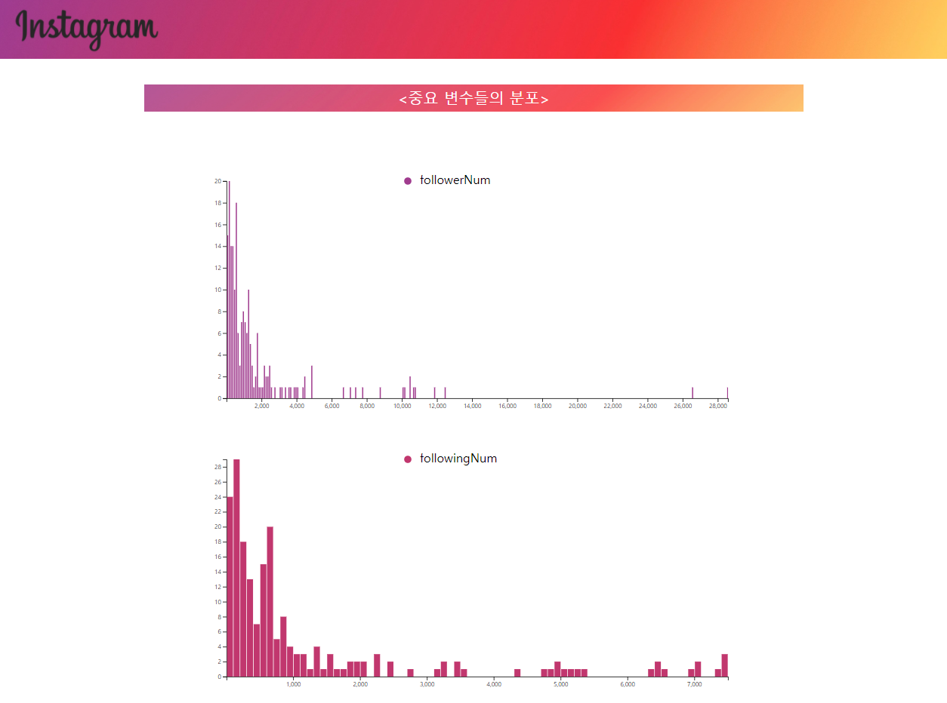
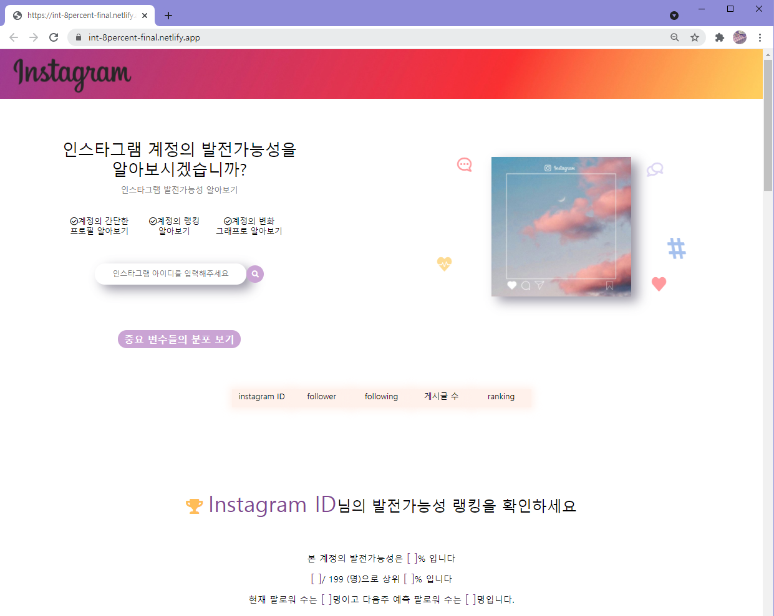
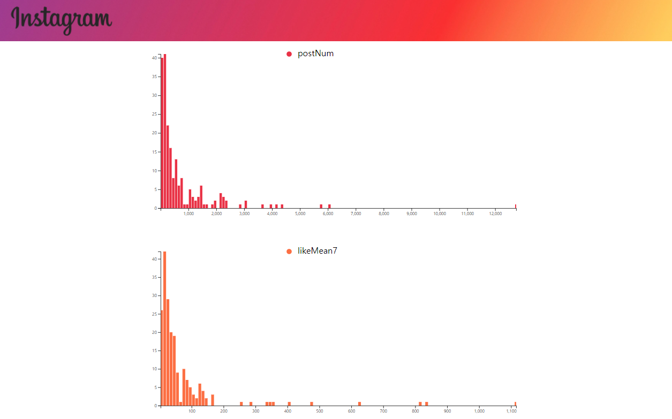
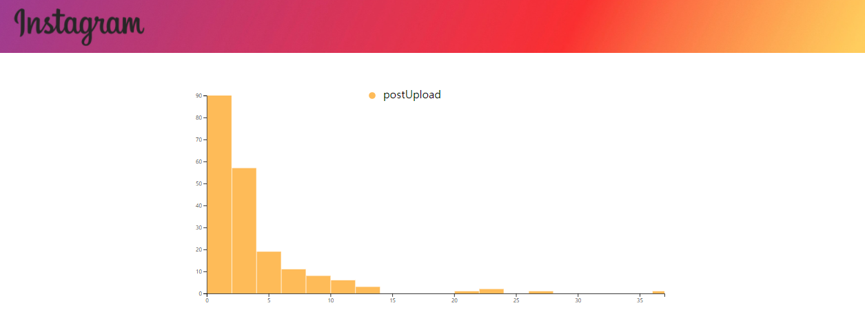
UI 설명
메인 페이지
스크롤 다운
전체 데이터(계정)의 주요 Factor 분포

Slide 27
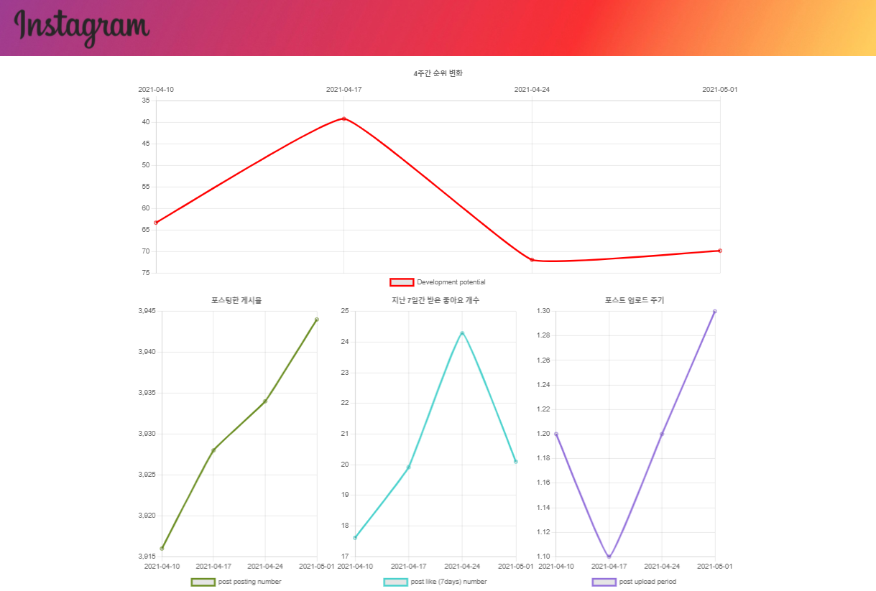
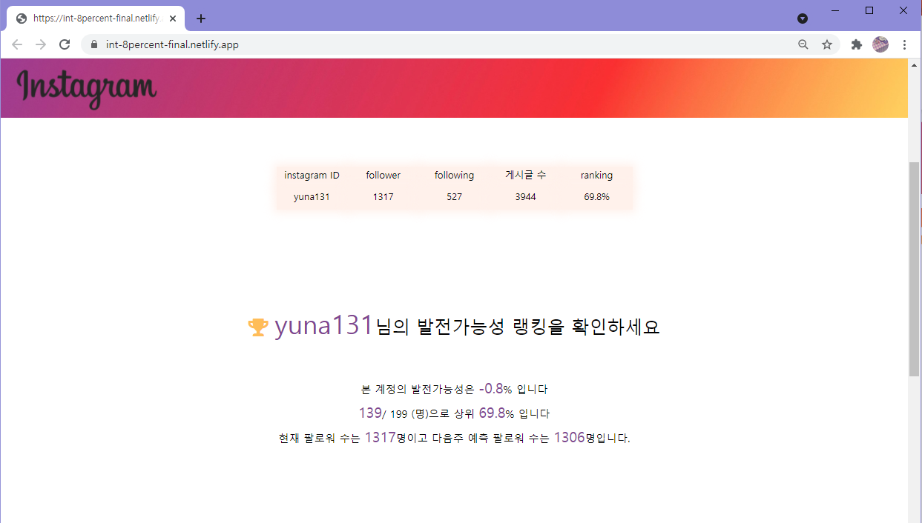
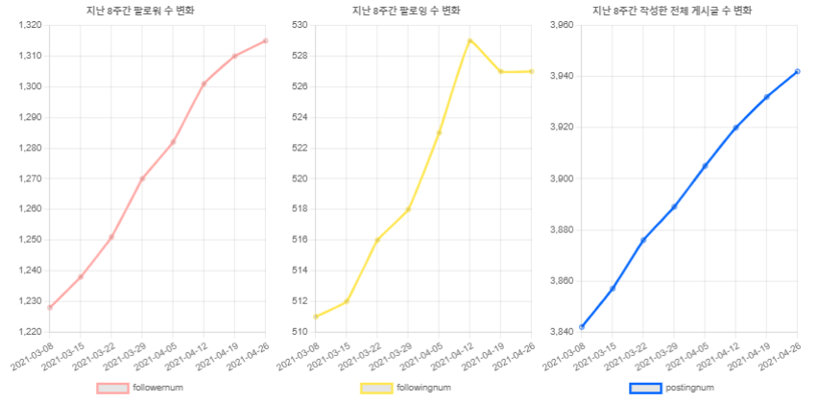
UI 설명
계정 ID 입력 후
스크롤 다운
하나의 계정을 입력했을 때의 데이터 분석

Slide 28
UI 시연
https://int-8percent-final.netlify.app/

Slide 29
Thank You

